Slide 1
Tower Defense
Nhóm 5:

Slide 2
THÀNH VIÊN
Lưu Hải Đăng - 18020272
Phạm Tiến Đạt - 18020285

Slide 3
MỤC LỤC
01
Giới thiệu chung
02
Cách chơi
03
Đồ họa & âm thanh
04
Biểu đồ lớp

Slide 4

GIỚI THIỆU CHUNG
Menu Screenshot

Slide 5
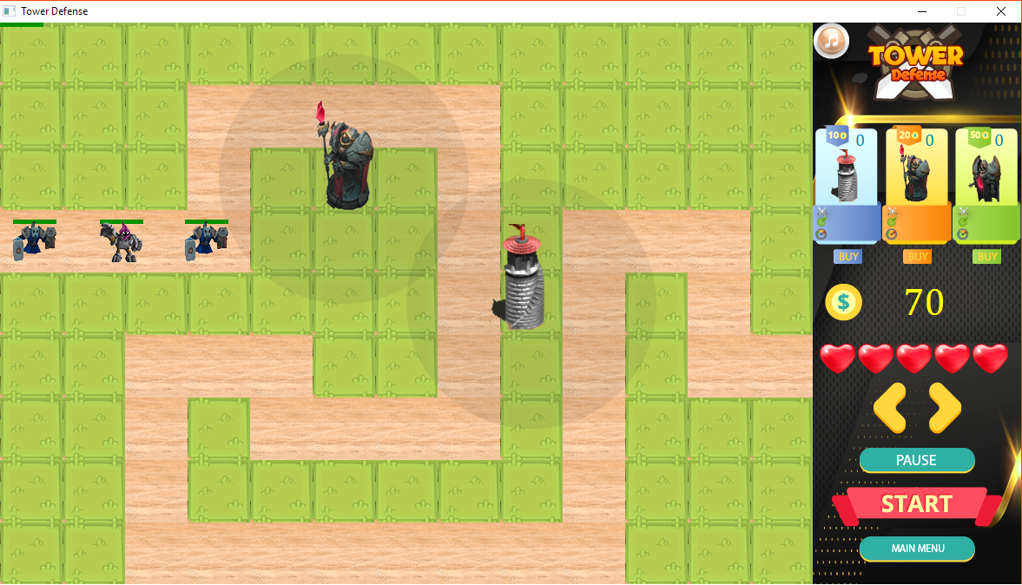
GIỚI THIỆU CHUNG
In-game screenshot

Slide 6


GIỚI THIỆU CHUNG

Slide 7
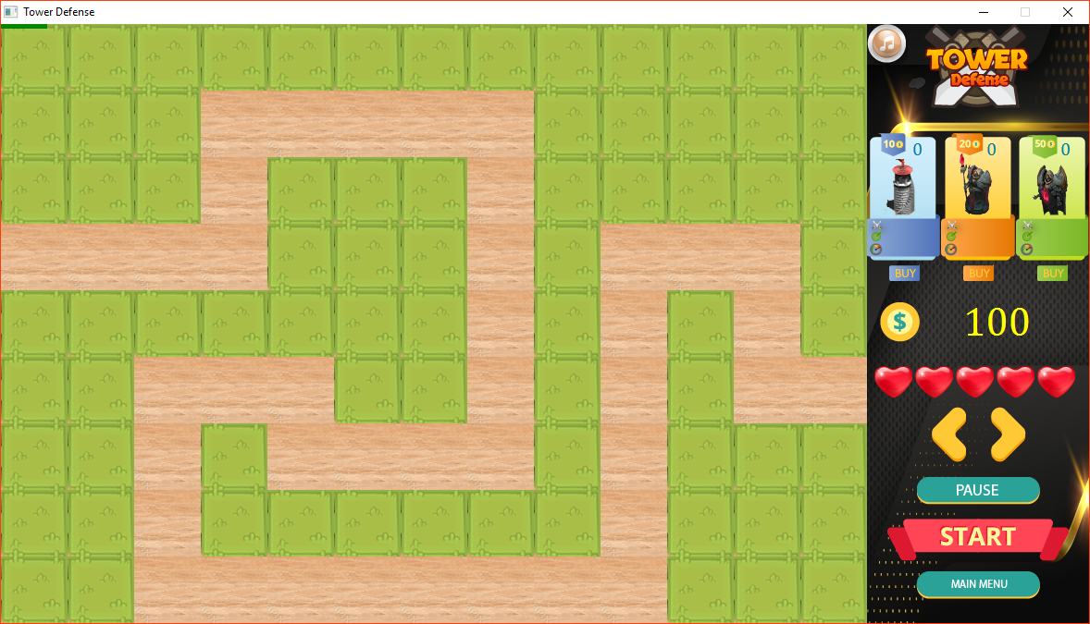
CÁCH CHƠI
Mua tháp
Tiền
Máu
Tạm dừng
Bắt đầu
Beginning screenshot

Slide 8
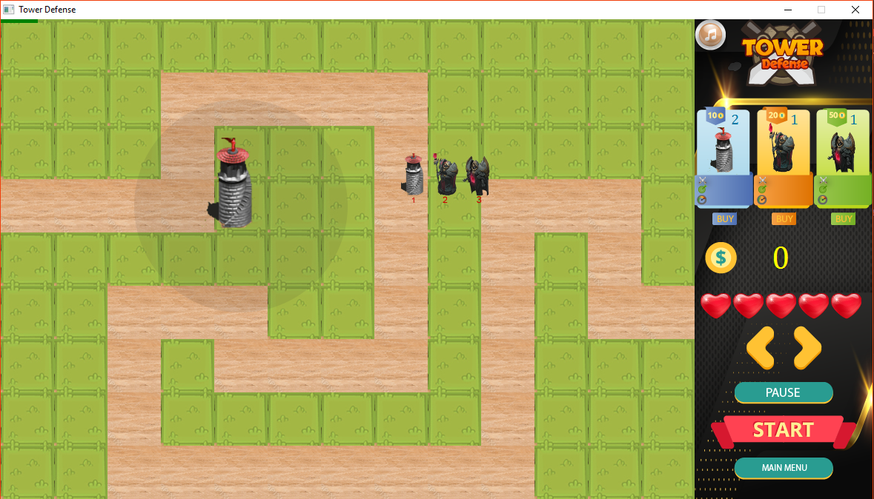
CÁCH CHƠI
Mua tháp
Tiền
Bắt đầu
Chọn điểm đặt tháp

Slide 9
ĐỒ HỌA
Đồ họa:
Class image (load và chạy image): địch, đạn, tháp, đất, thanh tùy chọn.
Chuyển động:
Timeline: đạn, địch

Slide 10
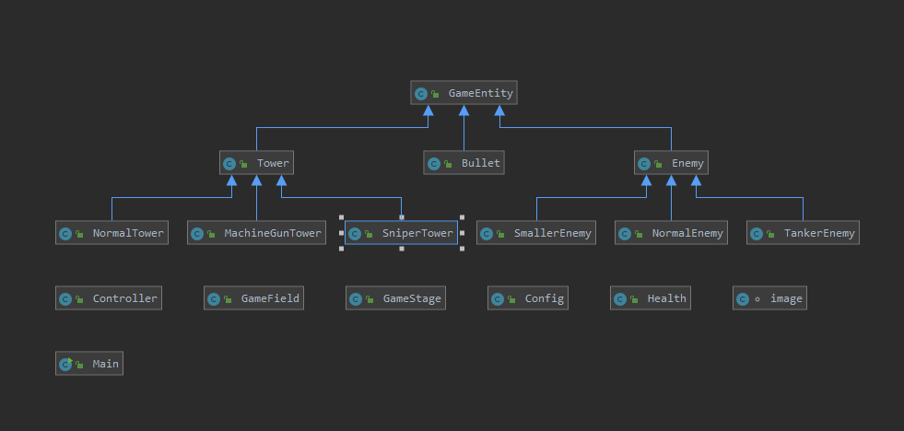
BIỂU ĐỒ LỚP

Slide 11
THANKS!

Slide 12
CREDITS
This is where you give credit to the ones who are part of this project.
Did you like the resources on this template? Get them for free at our other websites.
Presentation template by Slidesgo
Icons by Flaticon
Infographics by Freepik
Author introduction slide photo created by Freepik
Text & Image slide photo created by Freepik.com

